Slide 1

UF1: teoría del color al diseny web
Unidad formativa 1 (uf1)

Slide 2
La importancia de elegir el color adecuado
Cada color provoca en las personas unas sensaciones determinadas y está asociado a distintas emociones, por lo que éste influye de manera determinante en cómo se sienten y comportan los usuarios en tu web.
¿Qué colores te vienen a la mente?
web de un spa
Web de una banda de Heavy Metal
La clínica dental

Slide 3
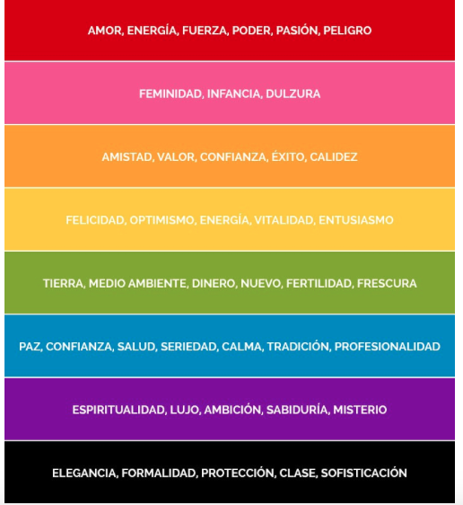
GUIA PARA SELECCIONAR COLORES ADECUADOS SEGÚN TIPO DE WEB

Slide 4
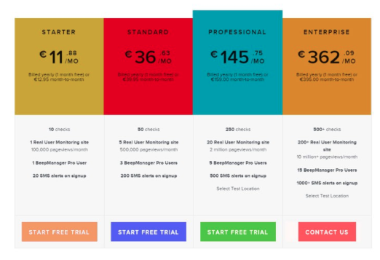
¿ Cuántos colores utilizar en una web ?
¿ A cuál se te va la vista ?

Slide 5
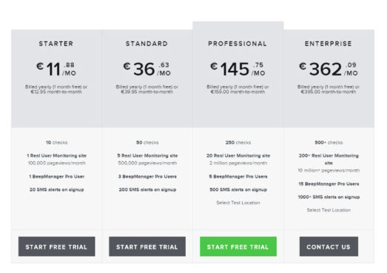
Y si quiero redirigir a mis clientes hacia un producto concreto…

Slide 6
Conclusión
Como norma general se recomendaría uno o dos colores neutros, como pueden ser los grises, que te servirán para separar espacios y crear divisiones y luego uno o dos colores más llamativos para atraer la atención del usuario cuando lo consideres necesario.

Slide 7

Ejemplo

Slide 8
COMBINACIÓ DE COLORS

Slide 9
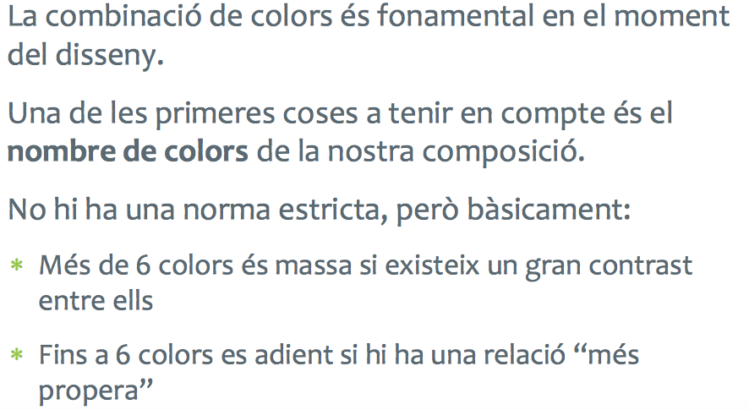

Slide 10
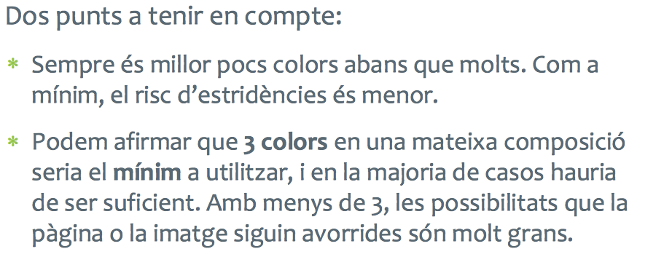

Slide 11
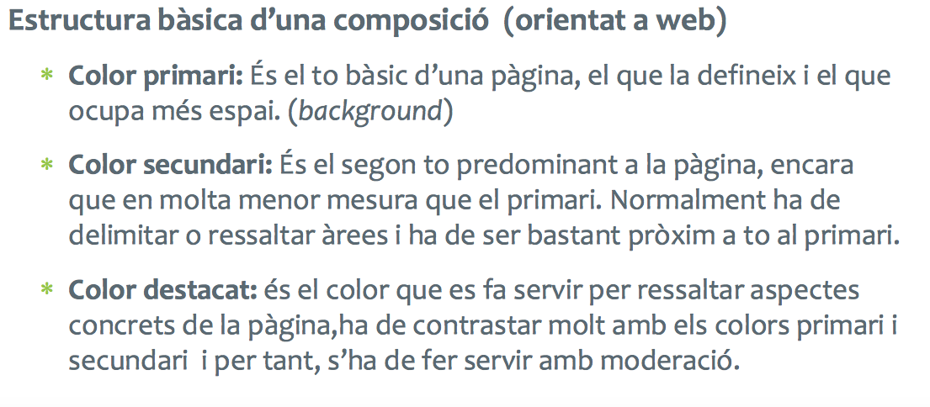

Slide 12
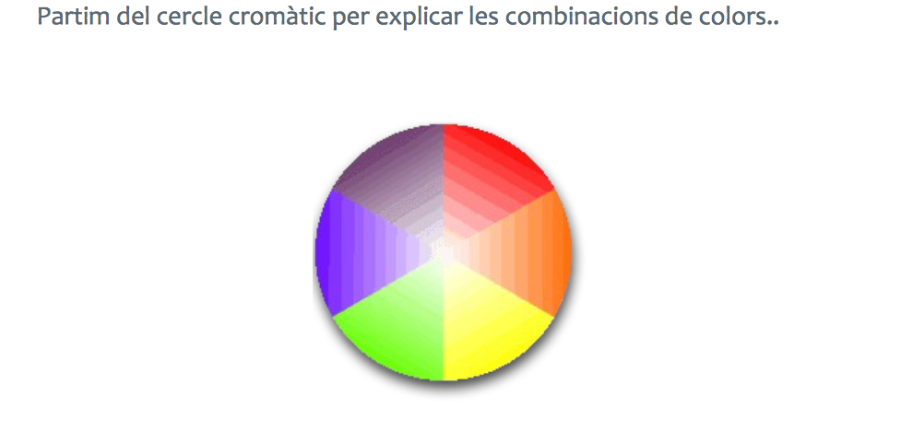

Slide 13
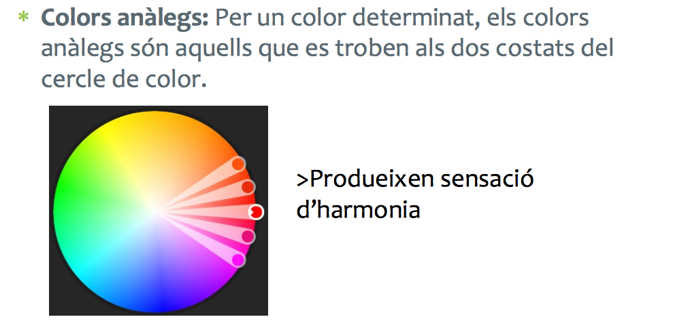

Slide 14
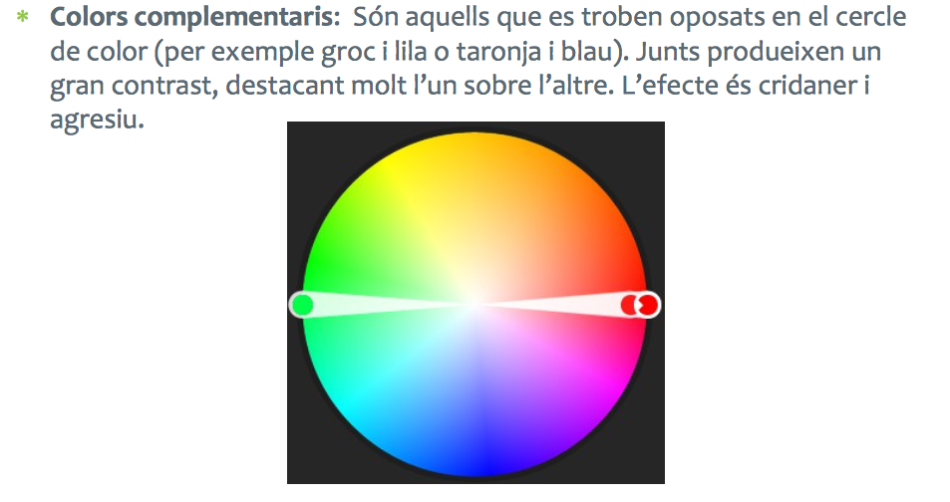

Slide 15
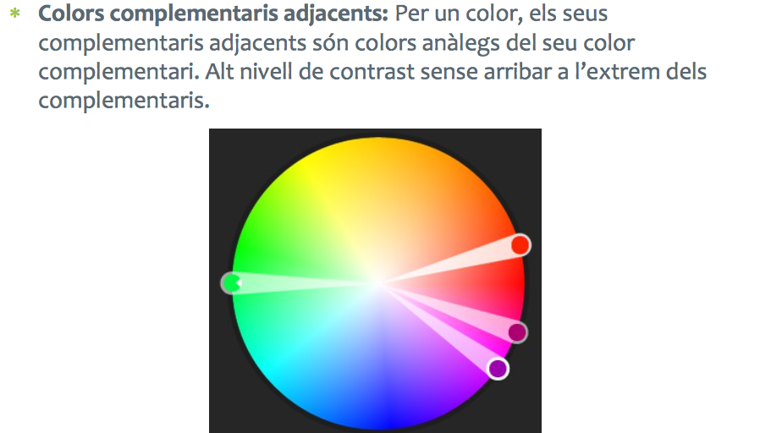

Slide 16
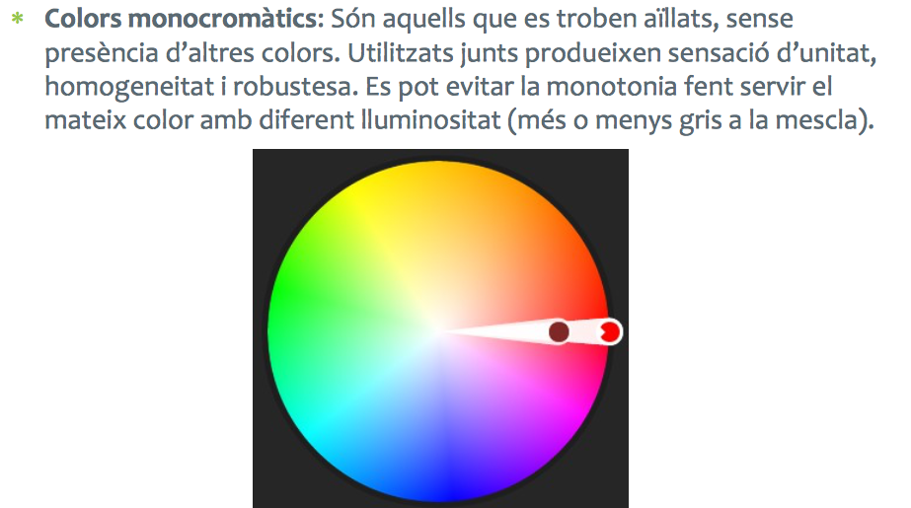

Slide 17
